Slide 1

PHÒNG GD- ĐT QUẬN LONG BIÊN
TRƯỜNG MẦM NON GIANG BIÊN
LĨNH VỰC PHÁT TRIỂN THẨM MỸ
Đề tài : Dạy hát “Hòa bình cho bé”
TC “Nghe âm thanh đoán tên nhạc cụ”
Lứa tuổi : MGB

Slide 2
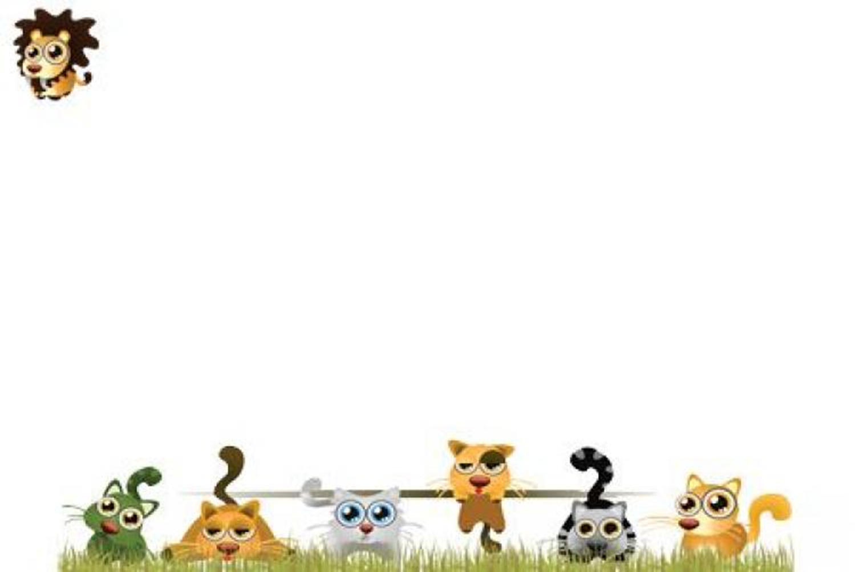
MỤC ĐÍCH –YÊU CẦU:
*Kiến thức:
- Trẻ biết tên bài hát, tên tác giả.
- Hiểu được nội dung bài hát.
- Lắng nghe cô hát.
-Biết cách chơi trò chơi.
*Kỹ năng:
- Trẻ hát đùng nhạc, đúng giai điệu bài hát.
*Thái độ:
- Trẻ hứng thú học bài.

Slide 3
ỔN ĐỊNH TỔ CHỨC
Bài thơ:
Quê em
Bên này là núi uy nghiêm
Bên kia là cánh đồng liền chân mây
Xóm làng xanh mát bóng cây
Sông xa trắng cánh buồm bay lưng trời…
Tác giả: Trần Đăng Khoa.

Slide 4
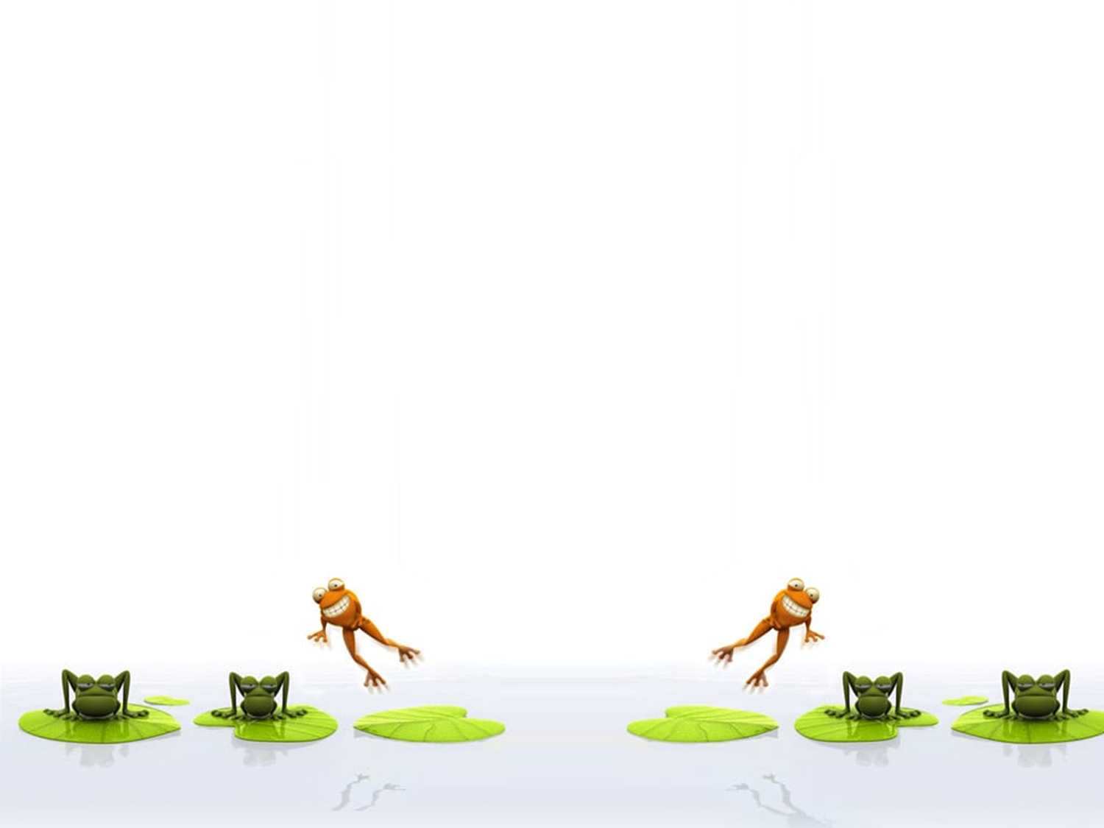

DẠY HÁT
“Hòa bình cho bé”
TG: Huy Trân

Slide 5
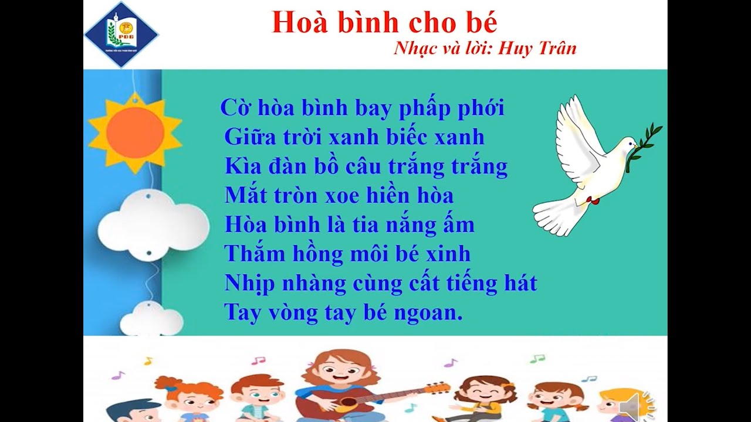

Slide 6
DẠY HÁT
“Hòa bình cho bé”
TG: Huy Trân

Slide 7

DẠY TRẺ HÁT

Slide 8

Trẻ thực hiện
Tổ
Nhóm
Cá nhân

Slide 9
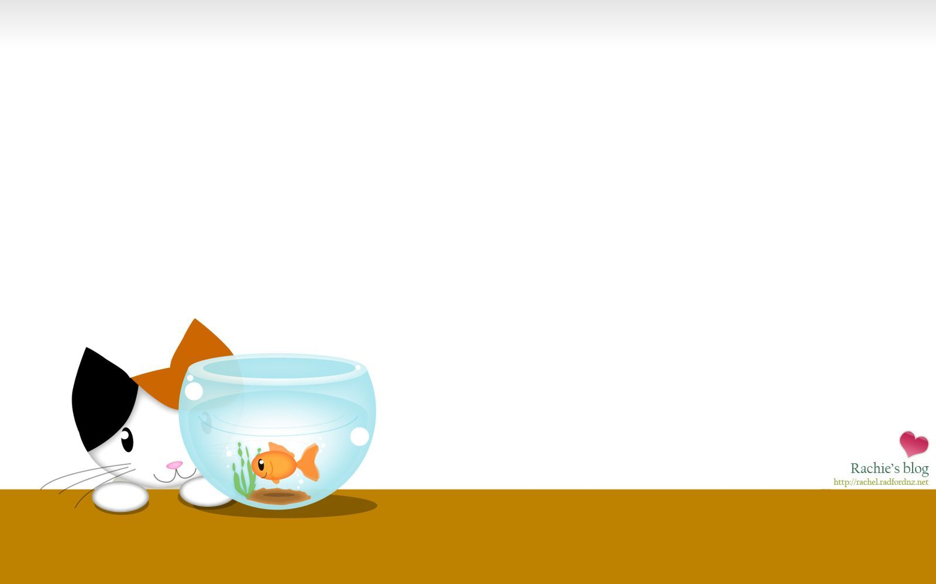
TC “Nghe âm thanh đoan tên nhạc cụ”
LC và CC: Cô cho trẻ nhắm mắt dùng tai nghe những âm thanh từ các nhạc cụ, mỗi lần nghe xong các con phải đoán được đó là âm thanh của nhạc cụ nào phát ra.
- Cô cho trẻ chơi 2-3 lần và nhận xét sau mỗi lần chơi

Slide 10

*GD: Để có được cuộc sống trong hòa bình các chú bộ đội phải đánh đổi hi sinh rất nhiều nên các con phải luôn biết ơn các chú nhé!

Slide 11

THANK YOU!

